Slide 1
Ayudantía 0: Como sobrevivir a Progra
Programación
Universidad Técnica Federico Santa María
</
} /> [
/>
Rolando Rojas

Slide 2
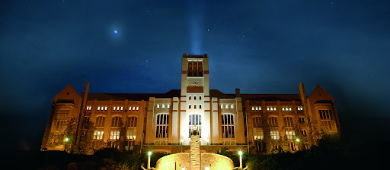
Bienvenidos

Slide 3
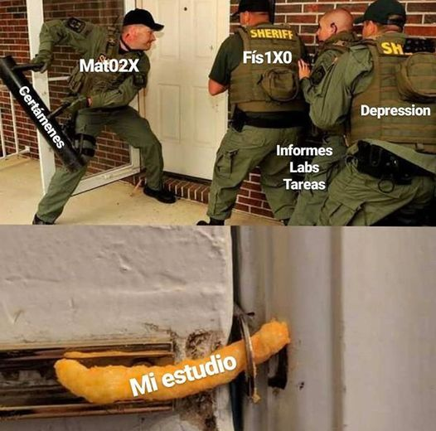
Bienvenidos

Slide 4
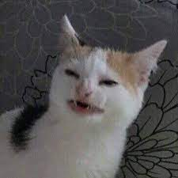
¿uva?
¿certamen?
¿smoj?
¿palta?
¿piazza?
¿tarea?
¿controles?
¿python?
¿aula?

Slide 5
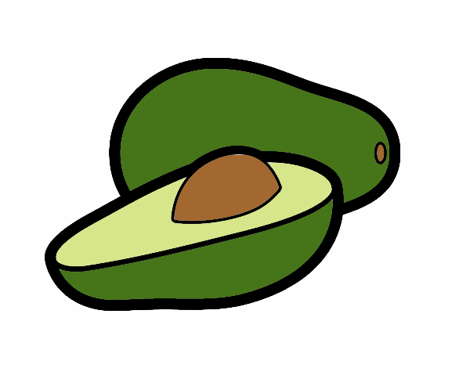

/> Términos útiles para el ramo 1/3
Palta
Tip o ayuda que te da el profe o ayudante de algo que entrará en una evaluación.
“profe tírese una palta para el certamen”
“les tiro una palta: estúdiense bien la página 30”
Certamen
Son las pruebas brígidas acá en la Santa María.
Controles
Evaluaciones semanales que valen menos que un certamen

Slide 6
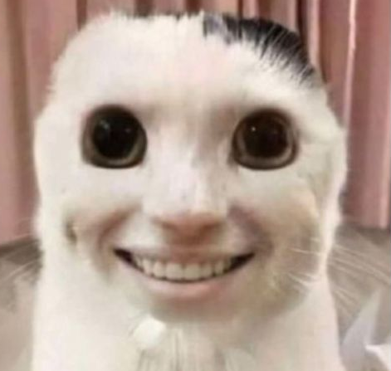
/> Términos útiles para el ramo 2/3
UVA
Unidad Virtual de Aprendizaje: básicamente un video que tienen que ver previo a las clases de progra
Ni idea que significa, pero es una página con ejercicios de progra que son corregidos automáticamente (vale para la nota final)
SMOJ
Tareas
Hay todas las semanas una tarea para la unidad de progra que se está viendo

Slide 7
/> Términos útiles para el ramo 3/3
AULA
Plataforma de la U donde están todas las informaciones y material de los ramos (también hay evaluaciones que se hacen por ahí)
Piazza
Página web para preguntar dudas de progra, hay profes y ayudantes de todos los campus que responden por ahí

Slide 8
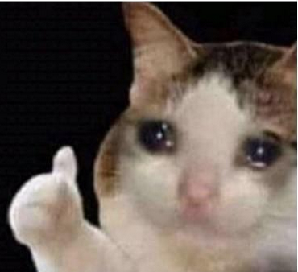
/> ¿Como pasar el ramo? -> Teoría
Promedio 2 Certamenes
50%
Promedio 8 Controles
20%
4 Tareas y 2 controles ayudantía
20%
Promedio UVAs
5%
Nota SMOJ
5%
Requisitos para aprobar: Promedio certamenes mayor a 55 y Nota Final mayor a 55
$$NF=PCe∗0,5+PCo∗0,2+PT∗0,2+PU∗0,05+PS∗0,05$$

Slide 9
/> ¿Como pasar el ramo? -> Teoría
Requisito para aprobar: Promedio certamenes mayor a 55
Existe un certamen recuperativo voluntario que reemplaza siempre la peor nota de los certámenes (se rinde a final de semestre y entra toda la materia del ramo)
En caso de no cumplir los requisitos se reprueba con la nota que sea menor entre NF y 54

Slide 10
/> ¿Como pasar el ramo? -> Práctica
Progra es un ramo práctico, no teórico. No se evalua cuanto se saben la materia, si no que como la aplican
Los certámenes consisten en ejercicios de programar, por lo que deben aplicar la materia (¡y son en papel!)
Hacer todas las tareas, y hacerlas ustedes. Las tareas son ejercicios más complejos y por lo tanto, más parecidos a los certámenes. Al hacer las tareas están estudiando para el certamen.

Slide 11
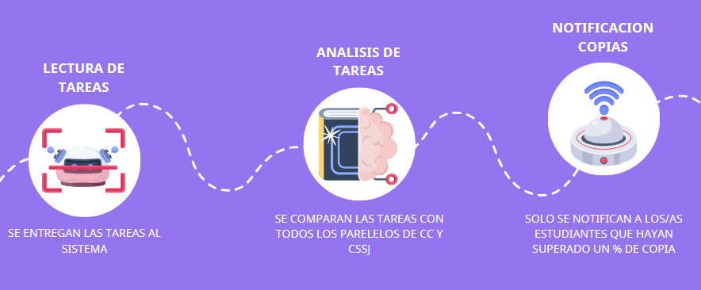
/> Detección de copias/IA’s
Si se considera copia, se evaluará la situación. En caso de rectificarse la copia, la primera vez se reducirá el porcentaje de tareas se reducirá a un 10% y un 0 en la tarea detectada. En segunda instancia se reprobará la asignatura de manera inmediata.

Slide 12
Ayudantía 0: Como sobrevivir a Progra
Programación
Universidad Técnica Federico Santa María
</
} /> [
/>
¿Dudas?
rolando.rojass@usm.cl
Rolando Rojas

